Slide 1
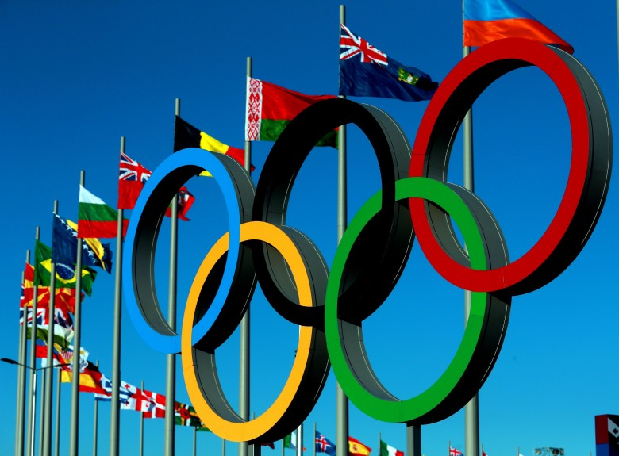
Η ΑΛΦΑΒΗΤΑ ΤΩΝ ΟΛΥΜΠΙΑΚΩΝ ΑΓΩΝΩΝ

Slide 2
H ΑΛΦΑΒΗΤΑ ΤΩΝ ΟΛΥΜΠΙΑΚΩΝ ΑΓΩΝΩΝ
Αα | Ββ | Γγ | Δδ | Εε | Ζζ
Ηη | Θθ | Ιι | Κκ | Λλ | Μμ
Νν | Ξξ | Οο | Ππ | Ρρ | Σσς
Ττ | Υυ | Φφ | Χχ | Ψψ | Ωω

Slide 3
Α
Αρματοδρομία

Slide 4
Β
Βάρη

Slide 5
Γ
Γενική γυμναστική

Slide 6
Δ
δισκοβολία

Slide 7
Ε
Ενόργανη γυμναστική

Slide 8
Ζ
Ζευς (Δίας)

Slide 9
Η
Ηραίον (Ολυμπίας)

Slide 10
Θ
Θερινοί (ολυμπιακοί αγώνες)

Slide 11
Ι
Ιππασία

Slide 12
Κ
Κανόε -καγιάκ

Slide 13
Λ
Λαμπαδηδρομία (Ολυμπιακή)

Slide 14
Μ
Μαραθώνιος

Slide 15
Ν
νίκη

Slide 16
Ξ
Ξιφασκία

Slide 17
Ο
Ολυμπία (Αρχαία)

Slide 18
Π
Πάλη

Slide 19
Ρ
Ρυθμική (γυμναστική)

Slide 20
Σ
Σκοποβολή

Slide 21
Τ
Τοξοβολία

Slide 22
Υ
Υδατοσφαίριση

Slide 23
Φ
φλόγα (Ολυμπιακή)

Slide 24
Χ
Χειροσφαίριση

Slide 25
Ψ
Ψυχαγωγία

Slide 26
Ω
Ωδή (Ολυμπιακή)

